Slide 1
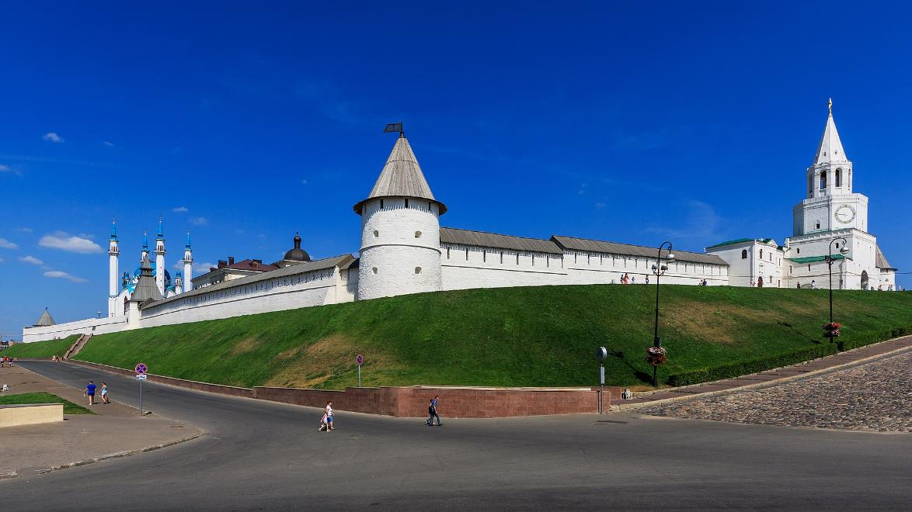
La Ville De Kazan – Kremlin - Russie
Cliquez Gauche pps
En Manuel merci
Vue extérieure du Kremlin de Kazan, en Russie. Au premier plan : une entrée de la station de métro Kremlyovskaya.

Slide 2
Le kremlin de Kazan (en russe : Казанский кремль , Kazanski kreml' ; en tatar : Казан кирмәне, Qazan kirmäne) est le kremlin historique principal du Tatarstan, dans la ville de Kazan.

Slide 3
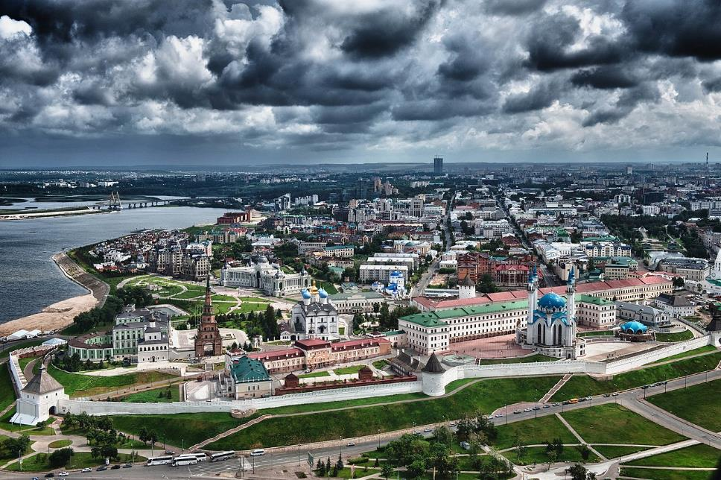
Kremlin de Kazan
46 langues
Ajouter un sujet
6 ⁄ 34
Plus de détails
Kazan Kremlin

Slide 4
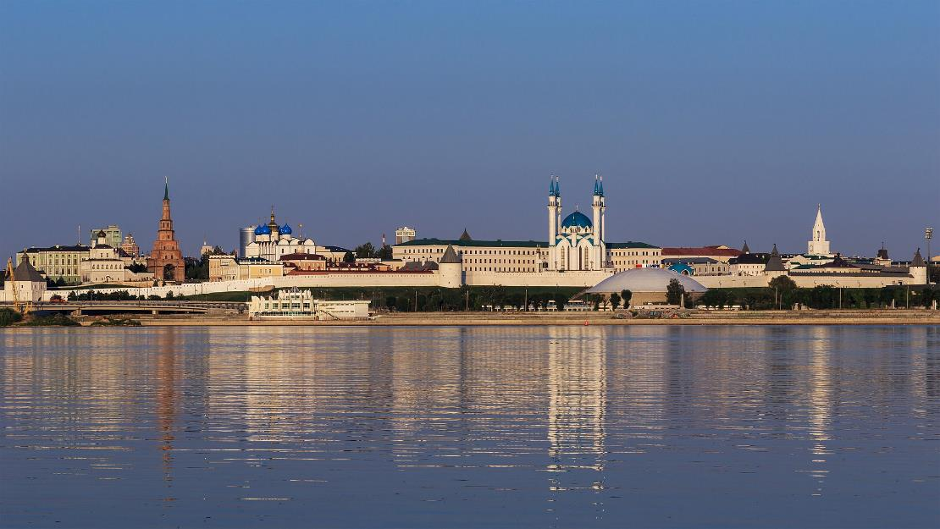
: Vue extérieure du Kremlin de Kazan

Slide 5
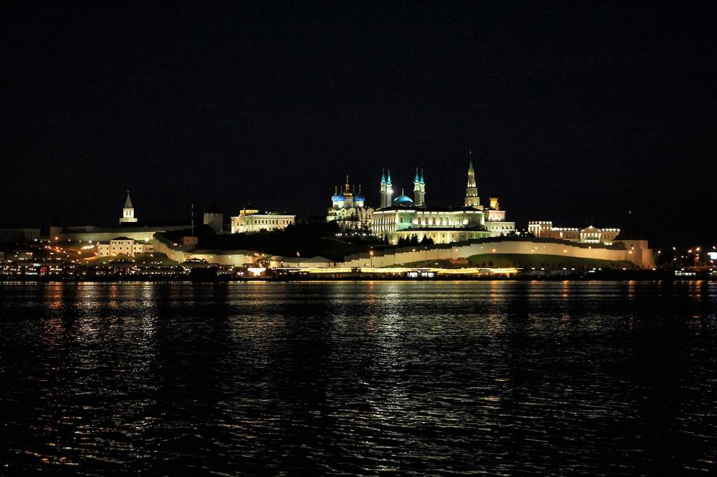
une photo d'un objet patrimonial culturel en Russie,

Slide 6
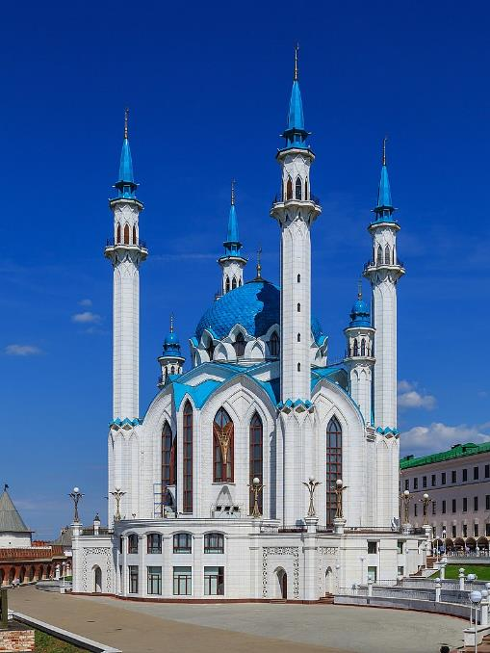
Mosquée Qolsharif du Kremlin de Kazan

Slide 7
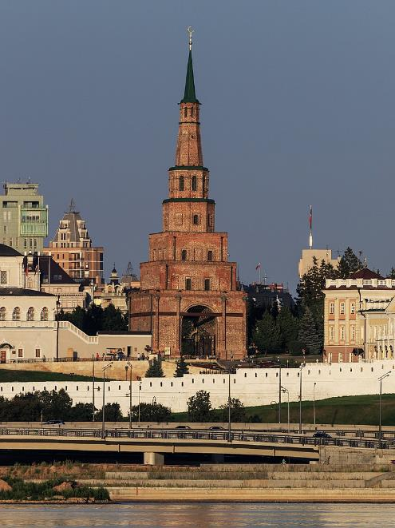
: Tour Soyembika du Kremlin de Kazan

Slide 8
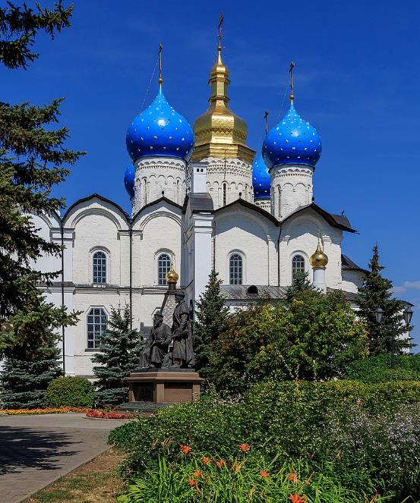
Cathédrale de l'Annonciation

Slide 9
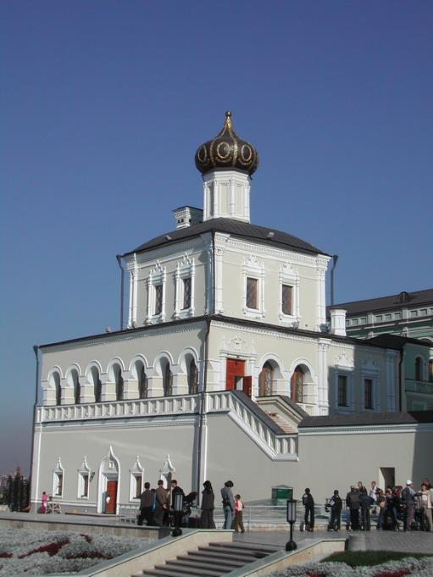
Église du palais

Slide 10
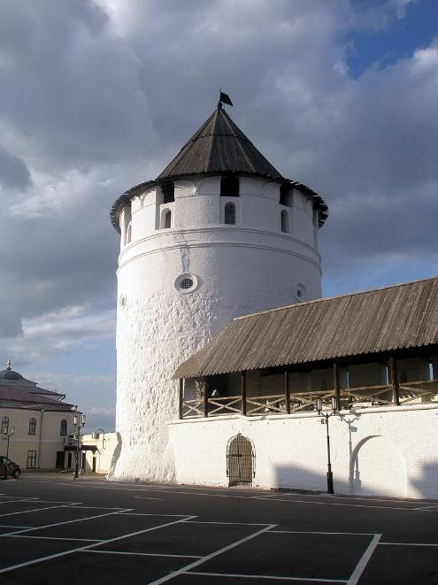
Tour du Consistoire

Slide 11
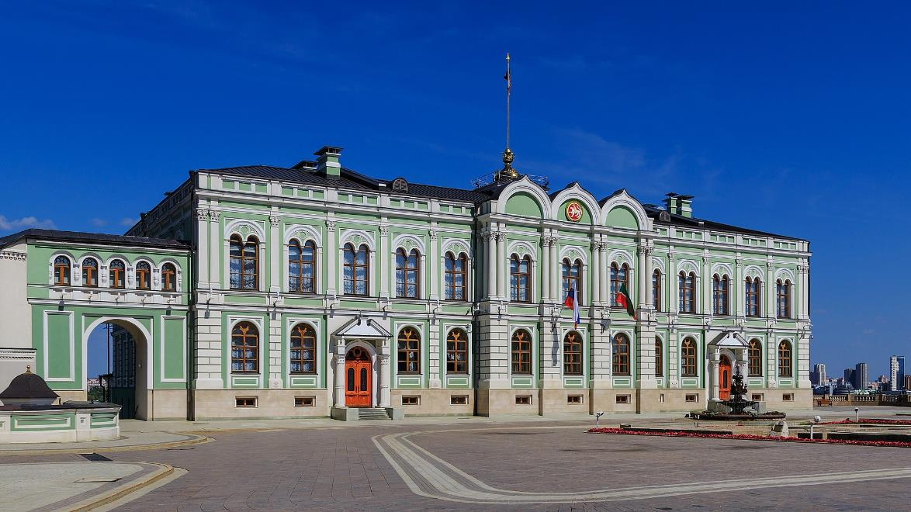
: Palais présidentiel du Kremlin de Kazan

Slide 12
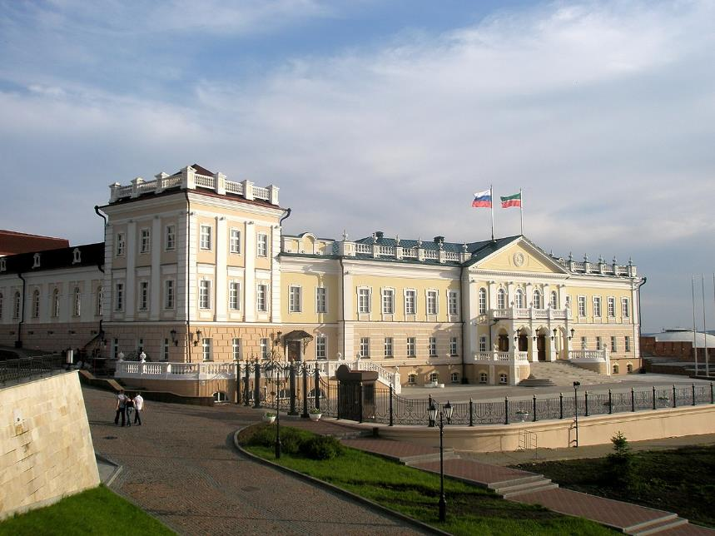
Palais du Consistoire

Slide 13
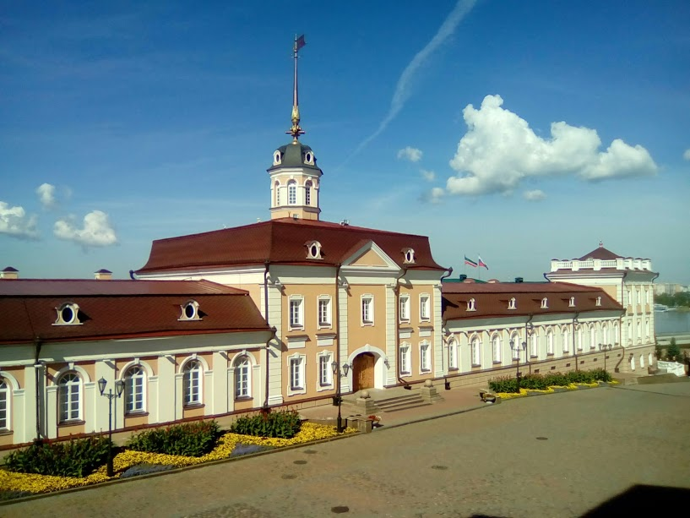
Palais de l'Artillerie

Slide 14
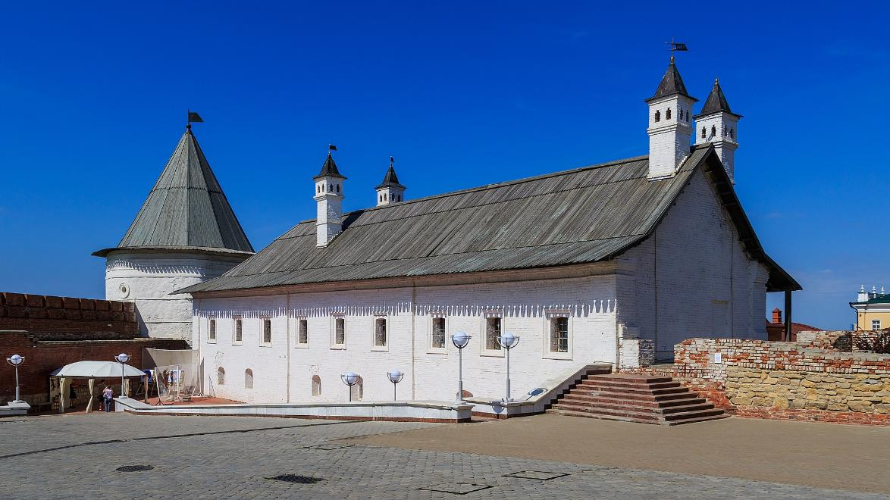
Tour Bezymyannaya du Kremlin et cour des canons à Kazan, Russie

Slide 15
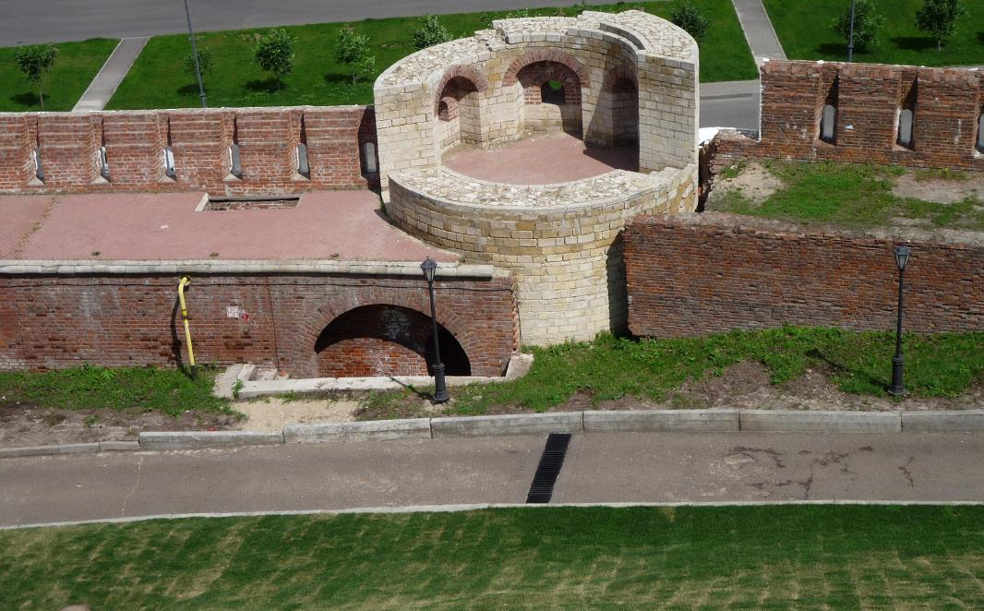
Le mur est du Kremlin de Kazan

Slide 16
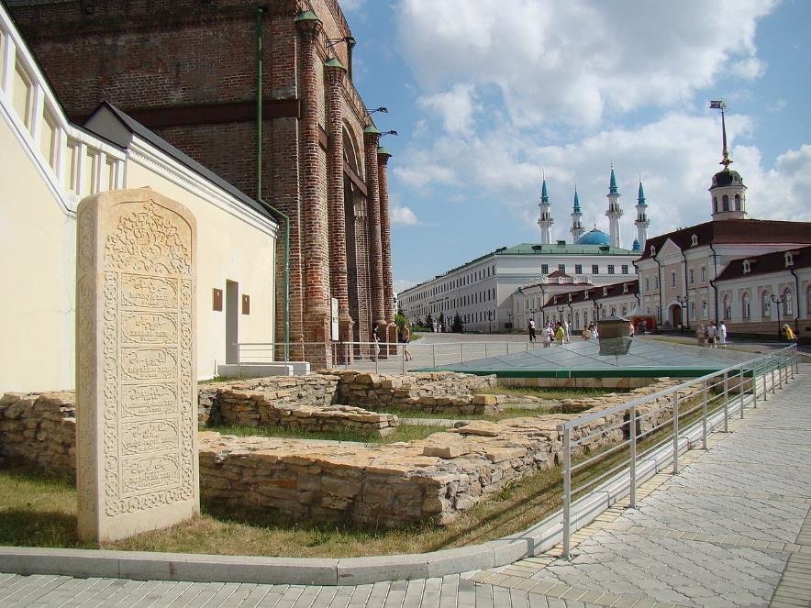
Tombes des khans

Slide 17
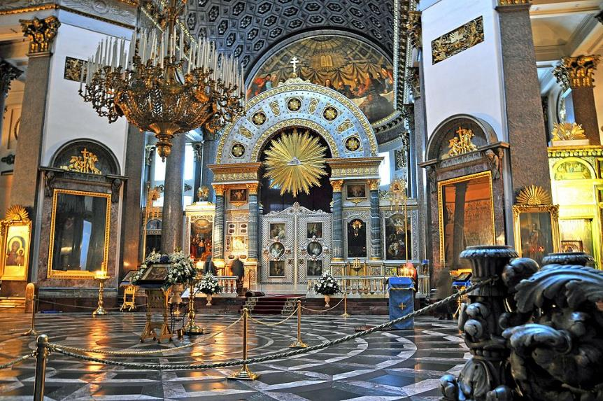
Intérieur de la cathédrale de Kazan

Slide 18
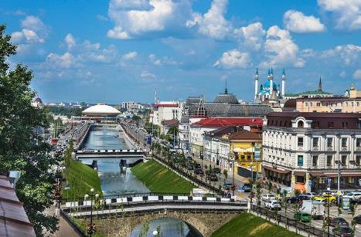
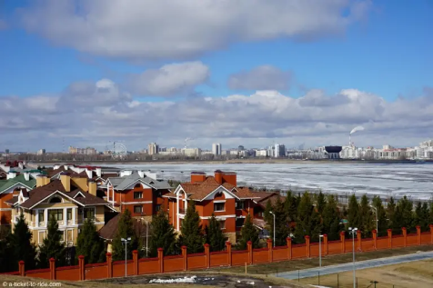

Slide 19
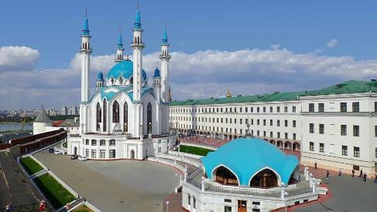
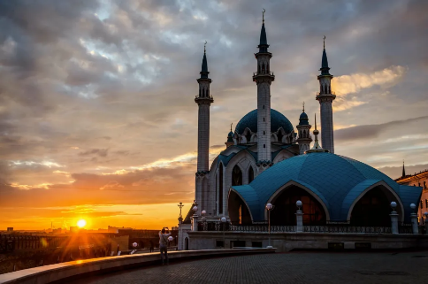

Slide 20
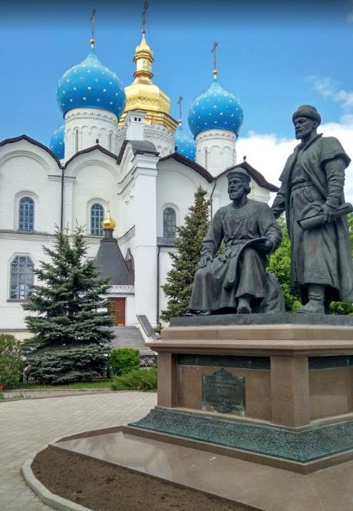

Slide 21
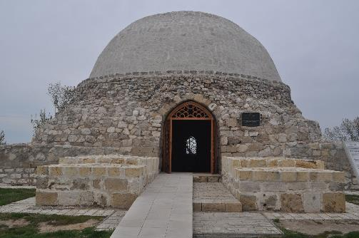
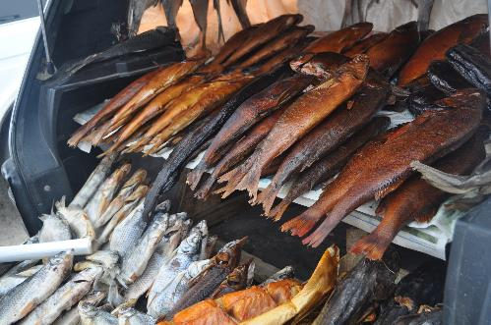
Poisson séché et fumé en vente au bord de la route, le coffre du Lada Niva fait office de stand
ancienne Bolgar : vue sur la Volga et Mausolée

Slide 22
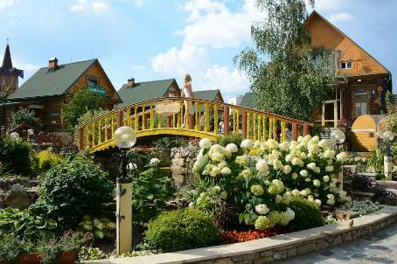
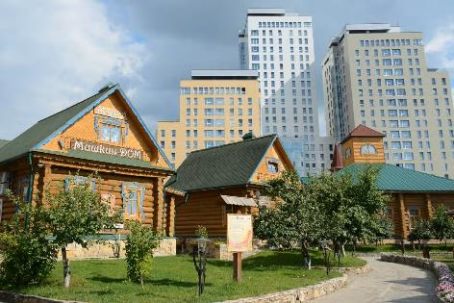

Slide 23
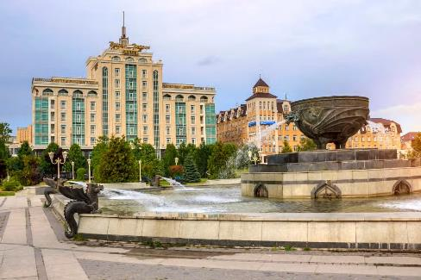
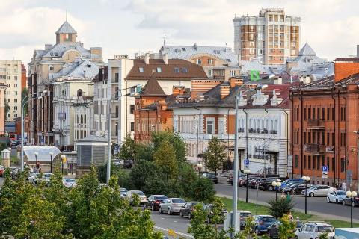

Slide 24
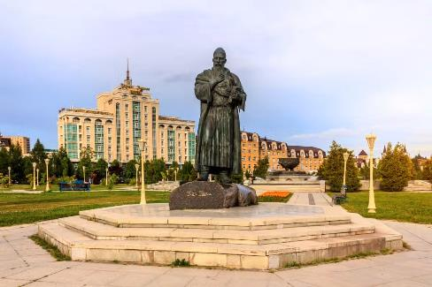
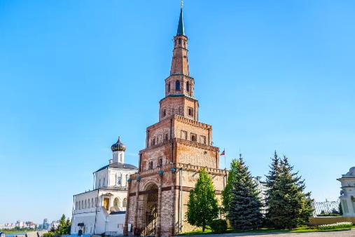

Slide 25
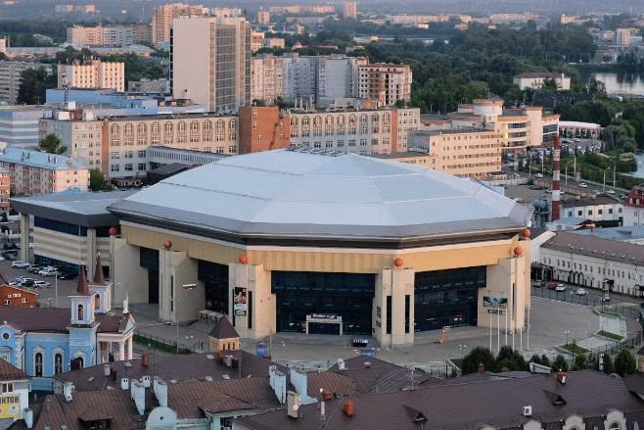
Lorient Vous A Présenté La ville De Kazan
Russie
Les Images Et Le Son Du Net
Daniel

